Slide 1
Notes:
En guise de conclusion de la journée, je vous emmène en Méditerranée,

Slide 2
Notes:
Pour une croisière. Non pas sur les traces de Saint Paul, mais avec lui.

Slide 3
Notes:
En fait de croisière, c’est plutôt un naufrage.

Slide 4
Notes:
Connaissez-vous le chapitre 27 des Actes des Apôtres ? Si vous n’en avez qu’une vague idée, vous êtes excusés : la liturgie de notre Église latine ne le propose jamais à la lecture.

Slide 5
CCLXXVI
Notes:
La situation est la suivante : deux cent soixante-seize personnes sur un bateau en perdition.

Slide 6
Notes:
Dans le nombre, il y a l’équipage : des marins et leur capitaine ;

Slide 7
Notes:
je les appelle les technocrates ; ils jouissent de l’autorité de ceux qui savent.

Slide 8
Notes:
Un représentant du propriétaire de la cargaison : dans ma lecture, c’est le pouvoir économique.

Slide 9
Notes:
Un centurion et des soldats :

Slide 10
Notes:
ils sont le représentant du pouvoir politique et son bras exécutif.

Slide 11
Notes:
Des passagers : ils tiennent la place du peuple.

Slide 12
Notes:
Au bas de l’échelle, des prisonniers : les exclus de toujours.

Slide 13

Notes:
Parmi les passagers encore, des chrétiens, très minoritaires.

Slide 14
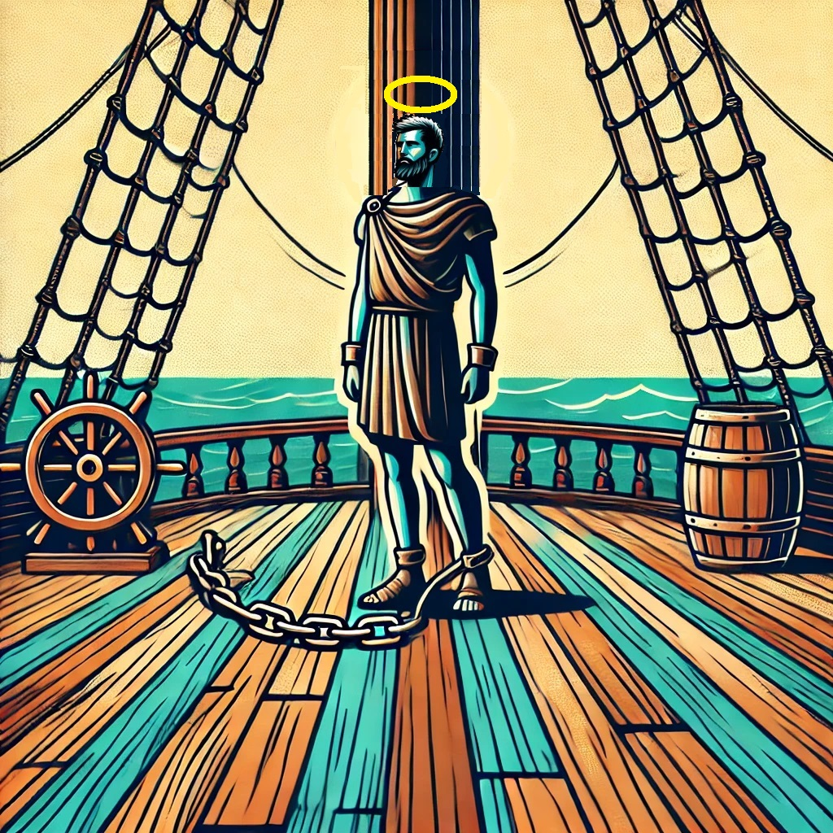
Notes:
Et Paul lui-même, parmi les prisonniers.

Slide 15
Notes:
Bref, une société étrangement semblable à la nôtre : elle en a la diversité culturelle et religieuse, les inégalités socio-économiques. Elle en présente aussi les pouvoirs et contrepouvoirs.

Slide 16
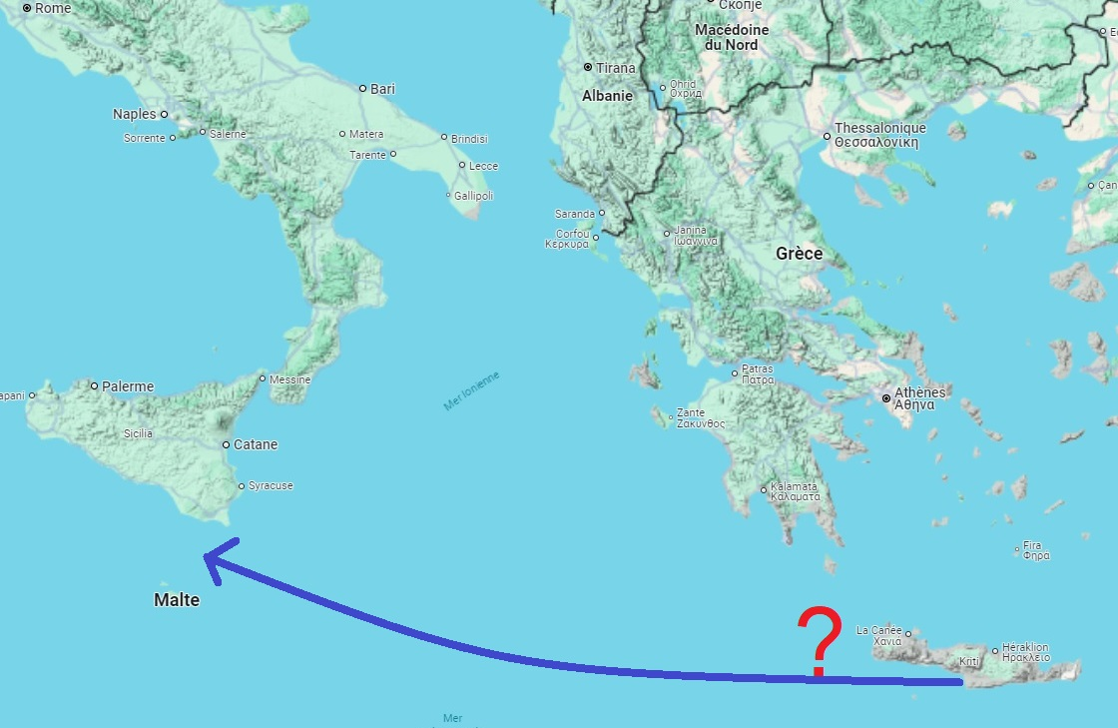

Notes:
Cette société en miniature doit décider de poursuivre ou non la navigation. Question à risques.

Slide 17
Notes:
Question hautement technique aussi. Le vocabulaire du récit fait honneur à cette dimension. La traduction de la TOB la met en évidence. Levez la main si vous connaissiez les mots « subrécargue » et « civadière » ? Pas besoin de commentaires…

Slide 18

Notes:
Question technique, donc. Oui, mais le subrécargue et le centurion, tous deux sans compétence particulière en matière de navigation, font entendre leur avis. Ils le font même prévaloir.

Slide 19
Notes:
Rappelez-vous le représentant de l’armateur sur le Titanic :

Slide 20
Notes:
il voulait battre le record de vitesse sur la traversée. Pour cela, il avait fait prendre des risques…

Slide 21
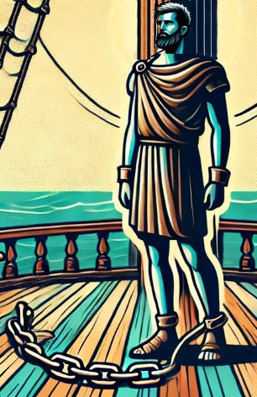
Notes:
Son avis, Paul l’a donné aussi. Mais qui donc allait écouter un prisonnier ?

Slide 22
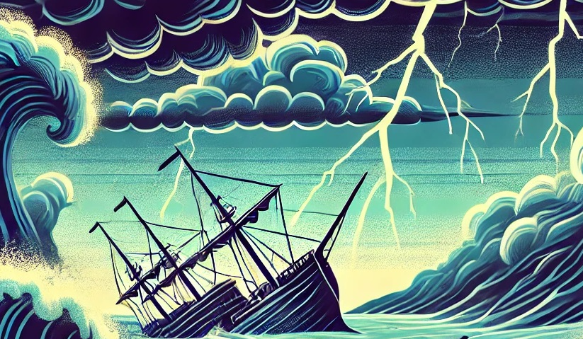
Notes:
Et c’est ainsi que notre société planétaire en miniature va tirer sur la corde jusqu’à provoquer le naufrage. Nos deux cent soixante-seize personnes sombreront toutes. Mais auparavant, le texte introduit trois péripéties significatives.

Slide 23
Notes:
Les matelots veulent fuir avec la chaloupe. Paul prévient le centurion : « si ces gens-là quittent le navire, nous périrons tous ».

Slide 24
Notes:
Cette fois-ci le pouvoir politique entend le paria. Bon gré mal gré, les marins resteront à bord.

Slide 25
Notes:
Paul le chrétien célèbre la fraction du pain. Son homélie est brève et va droit au but : oui, les biens seront perdus, mais nous aurons tous la vie sauve.

Slide 26
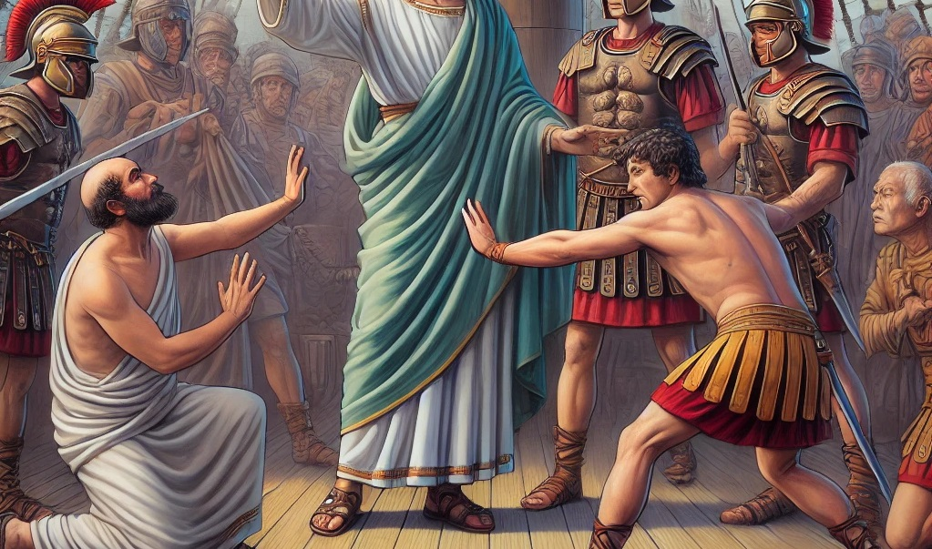
Notes:
La consigne des soldats est d’exécuter les prisonniers avant qu’ils ne puissent s’échapper. Le centurion met sa tête en jeu pour sauver Paul : de sa propre initiative et sans contrepartie, le pouvoir politique païen vient au secours du chrétien.

Slide 27
Notes:
Vous connaissez la suite : le bateau coule. Deux cent soixante-seize naufragés.

Slide 28
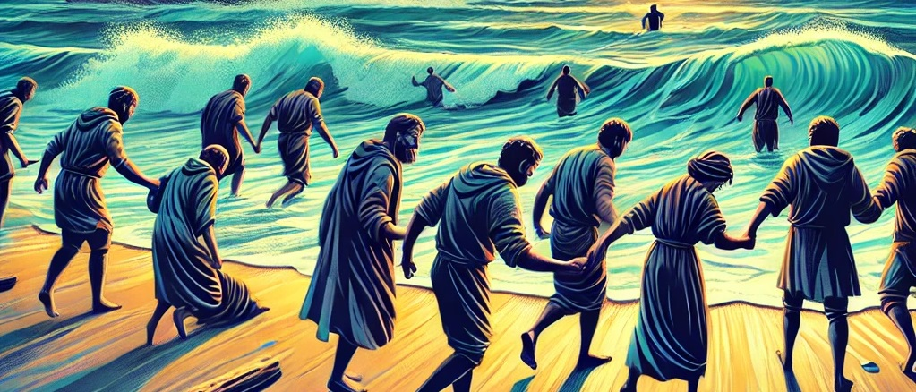
Notes:
Deux cent soixante-seize rescapés qui parviendront à gagner la terre ferme. Miracle, ou accomplissement ?

Slide 29
Notes:
Voilà donc une société confrontée à l’impasse en raison de son imprudence et de ses décisions malencontreuses.

Slide 30
Notes:
Le texte souligne l’insuffisance des moyens techniques (les prévisions météo n’avaient pas la précision de celles d’aujourd’hui…),

Slide 31
Notes:
les interférences politiques et économiques à l’origine de la catastrophe.

Slide 32
Notes:
Il signale aussi la solidarité obligée entre les différentes composantes du groupe humain.

Slide 33
Notes:
Il décrit une improbable coopération à double sens entre Paul, qui incarne ici l’Église, et la société à dominante païenne en la personne du centurion,

Slide 34
Notes:
Et la même Église célèbre l’eucharistie et prétend annoncer le salut de tous. Tout cela ne vous rappelle rien ?

Slide 35
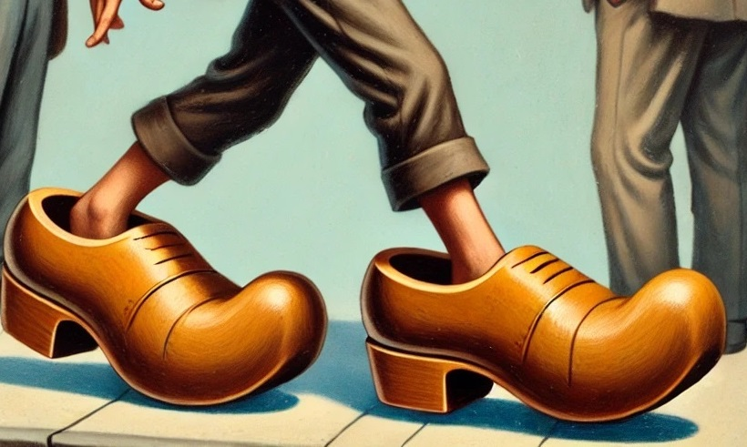
Notes:
Vous ne me voyez pas venir, avec mes gros sabots ?

Slide 36
Notes:
Impasse devant le réchauffement global ? Oui, peut-être.

Slide 37
Notes:
Tous promis à la mort ? Alors, là, certainement.

Slide 38
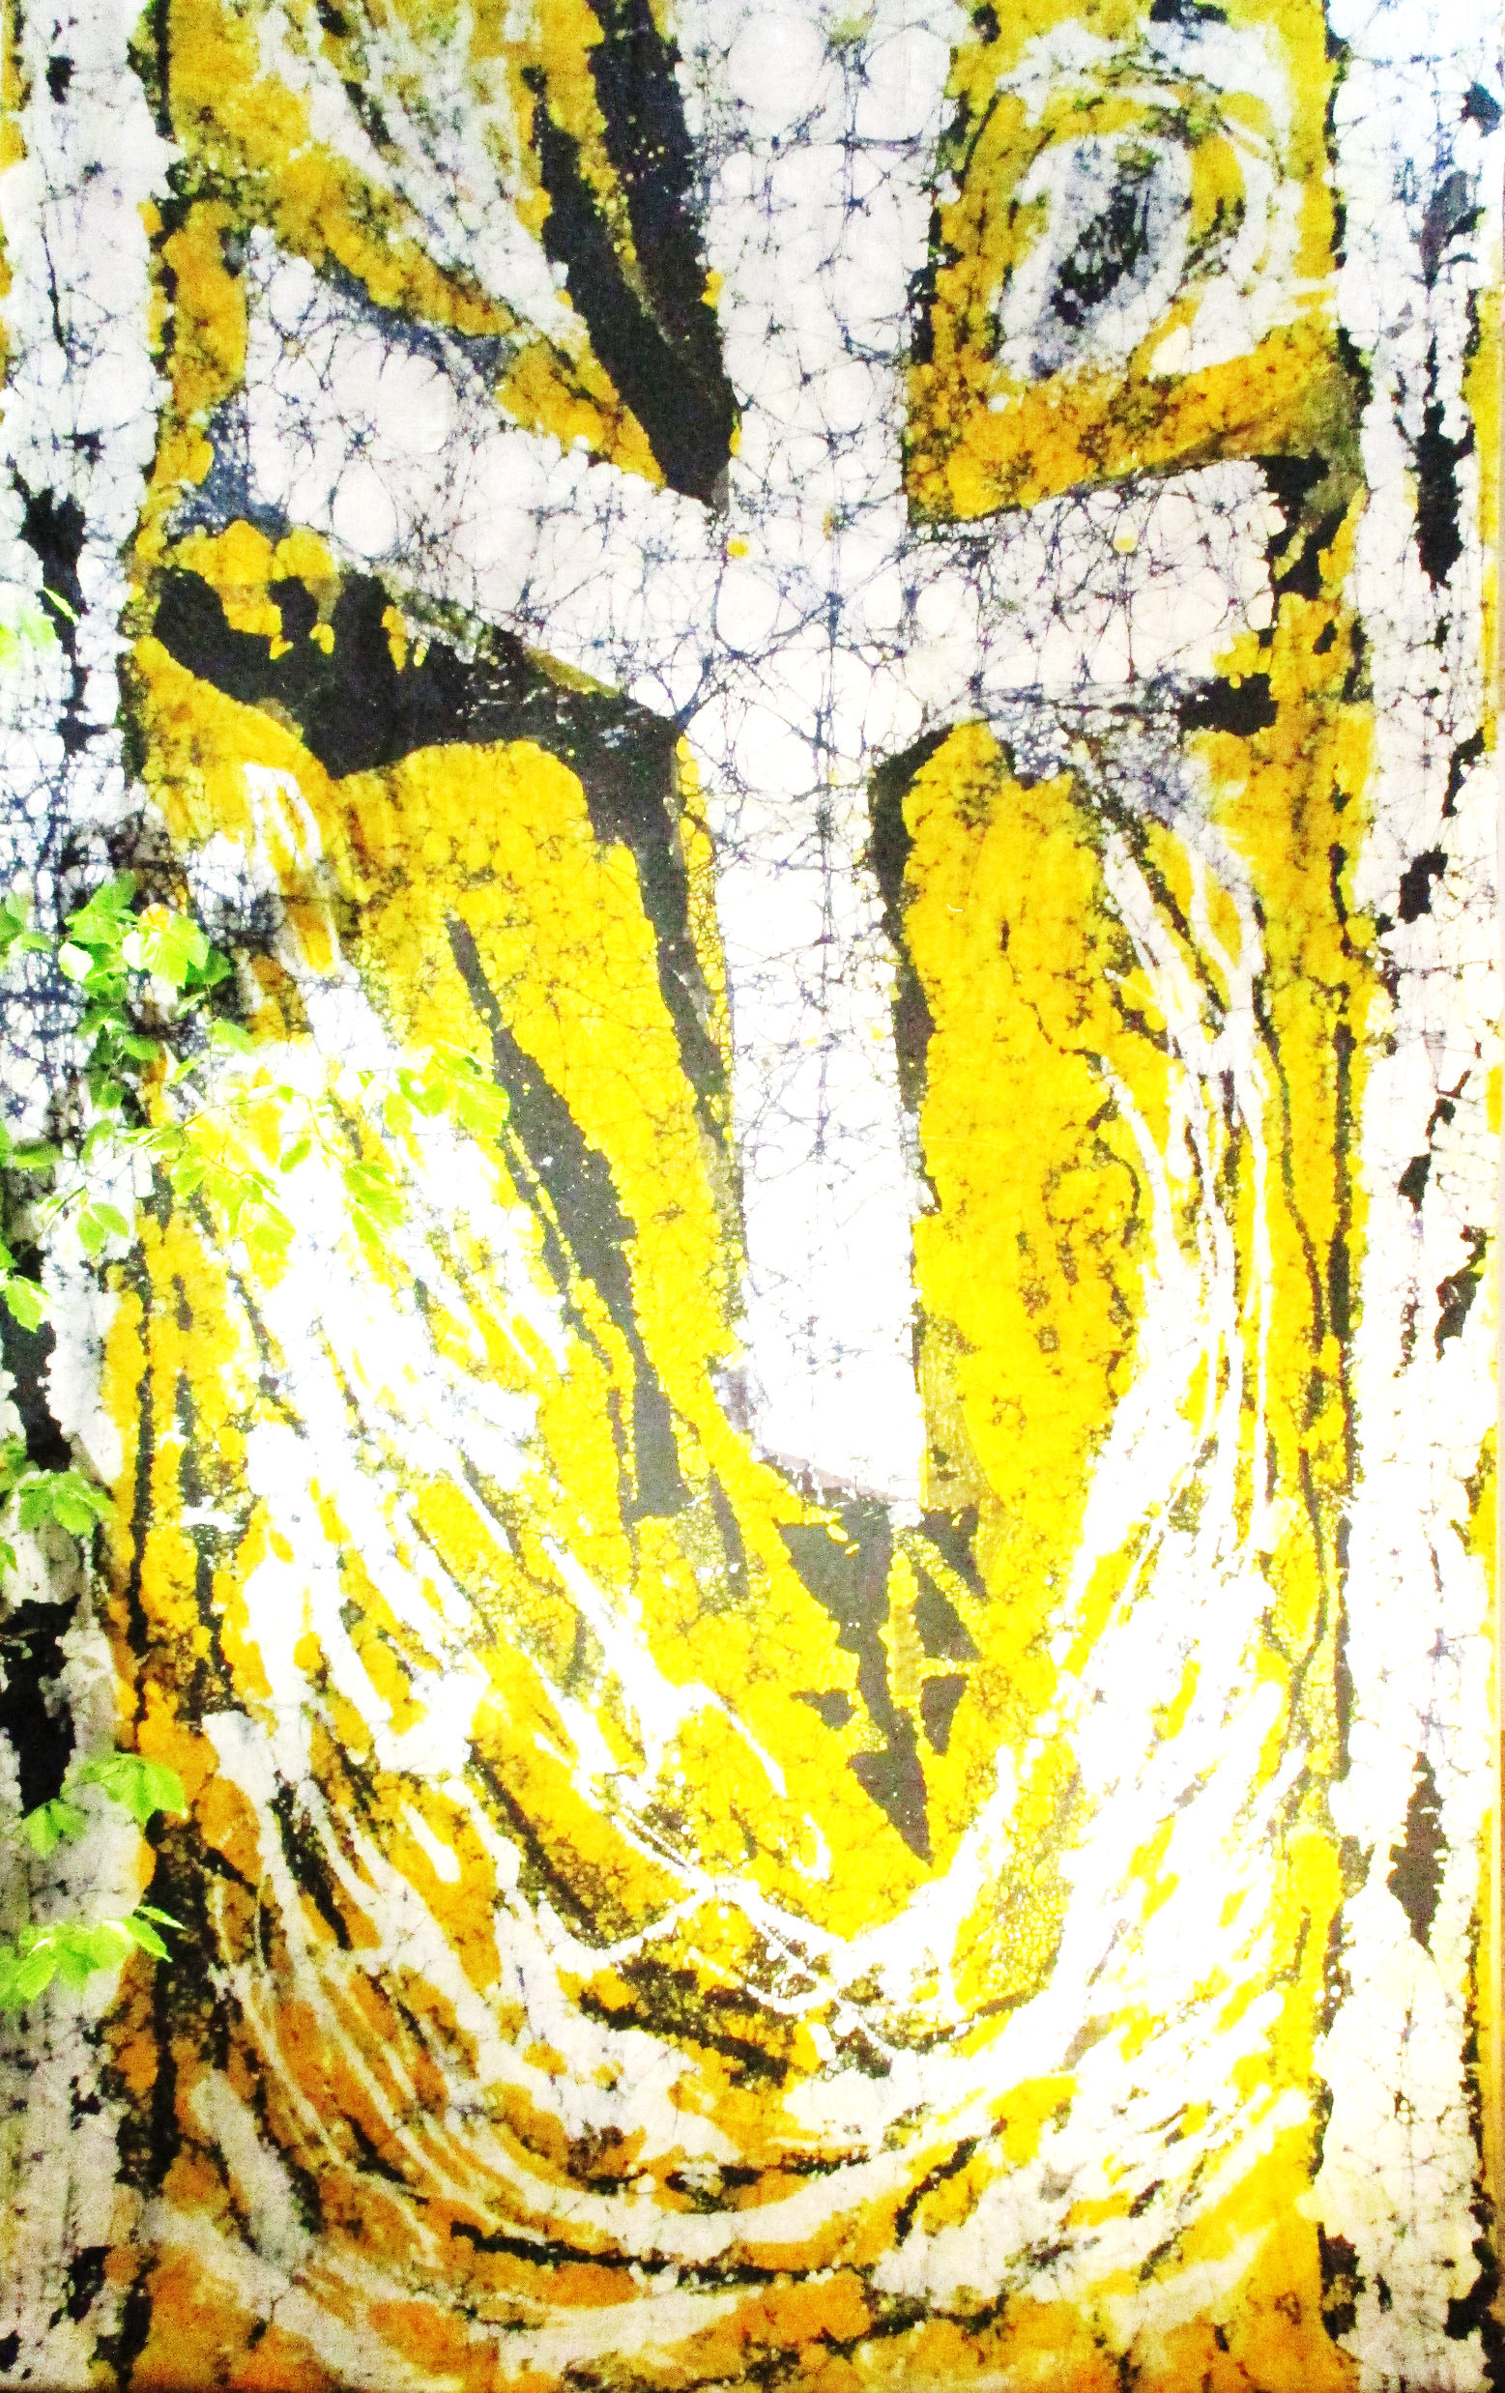
Notes:
Je ne vous partage que l’espérance qui nous est commune, avec une image plus signifiante que tout ce que je pourrais dire.

Slide 39
Notes:
Je le fais en forme de feuille de route :

Slide 40
Notes:
Notre rôle de chrétiens, celui de nos communautés, toutes vieillissantes et fragiles qu’elles soient, c’est :

Slide 41
Notes:
D’abord, et dans la limite de nos faibles forces, coopérer au bien commun avec qui le veut dans notre entourage.

Slide 42
Notes:
Et puis, par la liturgie en particulier, annoncer à chacun le salut de tous, au travers même de la catastrophe, aussi inévitable soit-elle.

Slide 43
Notes:
Ite missa est.

